Slide 2
Primeiro indicador
Proporção de gestantes com pelo menos 6 (seis) consultas pré-natal realizadas, sendo a 1ª (primeira) até a 12ª (décima segunda) semana de gestação

Slide 3
Primeiro Indicador
Registre a DUM em todas as consultas de pré-natal.
O ACS realiza busca ativa de mulheres em idade fértil.
Fazer o teste de gravidez com 7 dias de atraso menstrual.
Higienize o CNS antes do pré-natal.
Prefira usar o CPF como identificação no pré-natal.
Se a gestante não tiver CPF, solicite que ela faça o documento.
Colocar a gestante em “Condição Avaliada” em toda consulta

Slide 4
Primeiro Indicador (continuação)
Registre o aborto imediatamente e seu desfecho.
Encerre o pré-natal após o parto.
Flexibilize a agenda para gestantes e identifique o tipo de consulta e o nome do agente de saúde.
Acompanhe as gestantes por meio de planilhas físicas ou eletrônicas.
Marque o absenteísmo da gestante na agenda para avaliar faltas regulares.
Toda consulta de pré-natal conferir sexo

Slide 5
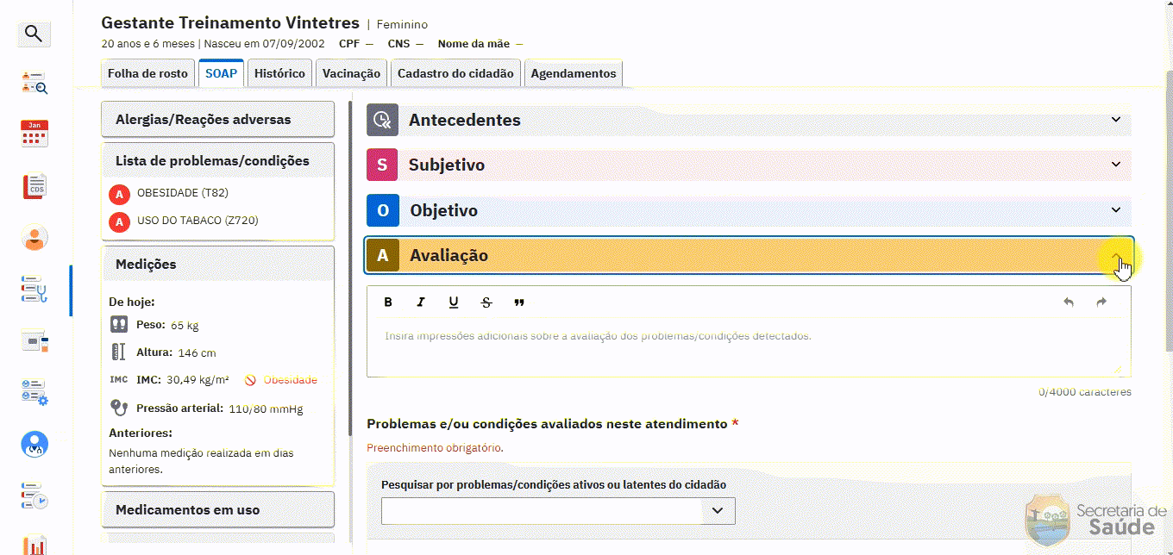
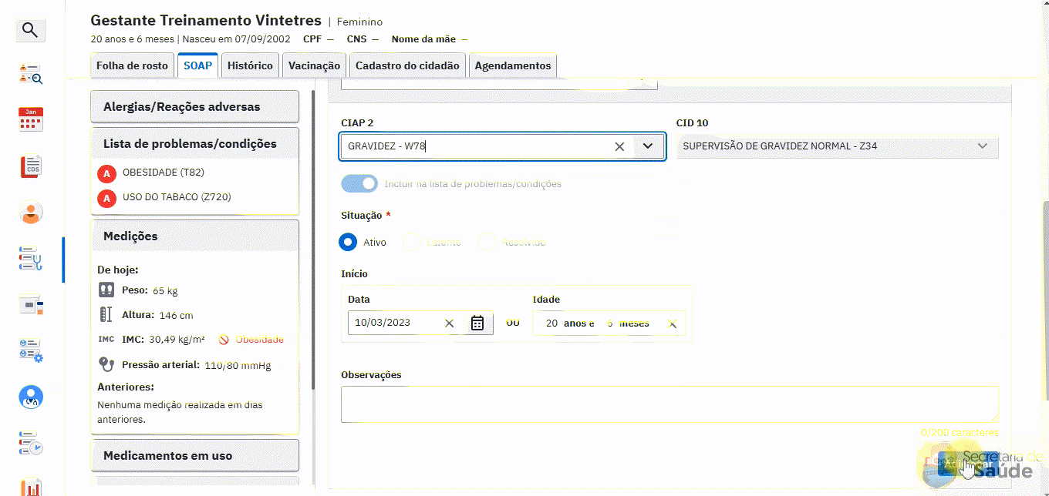
PRÁTICA: colocar a gestação em Problemas e/ou condições com o w78

Slide 6
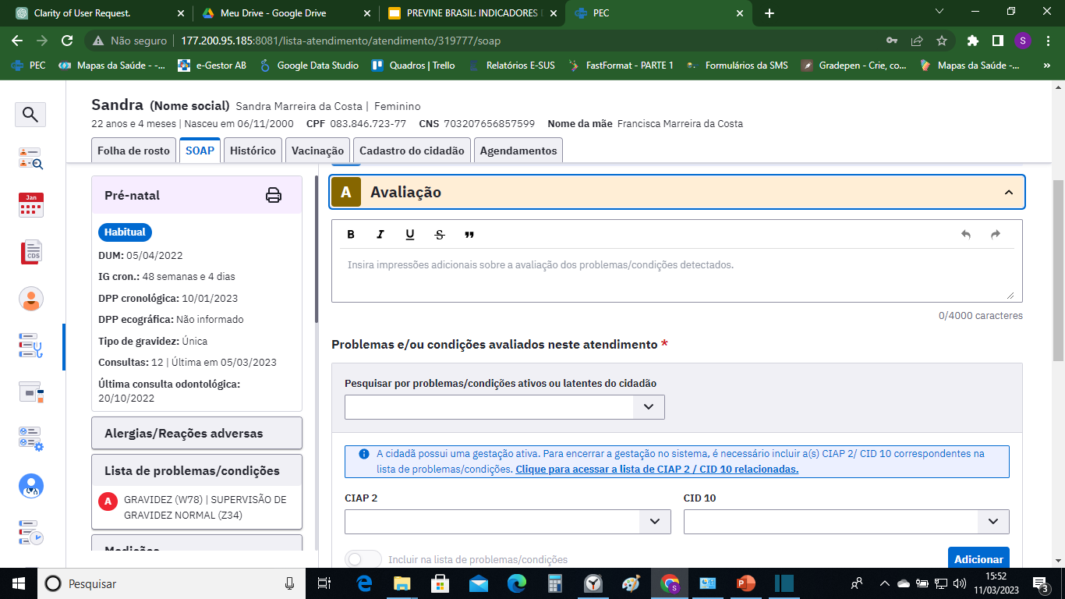
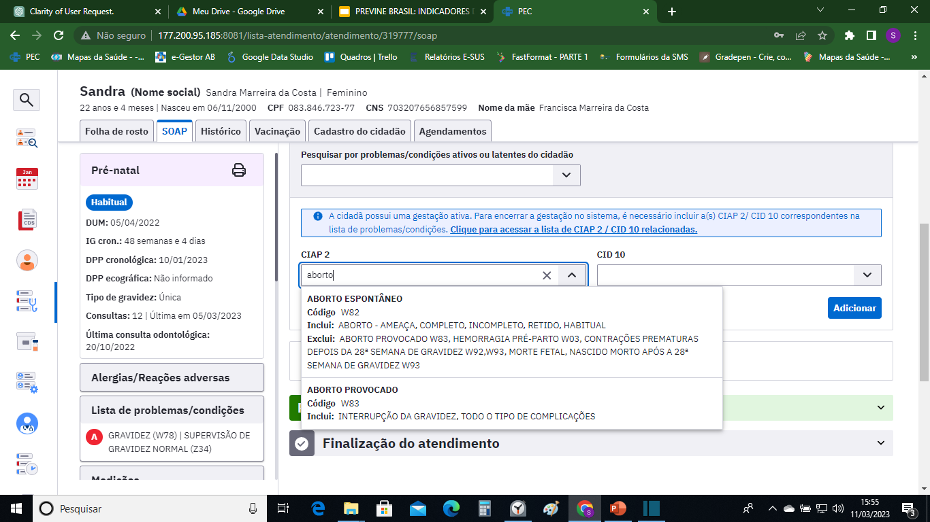
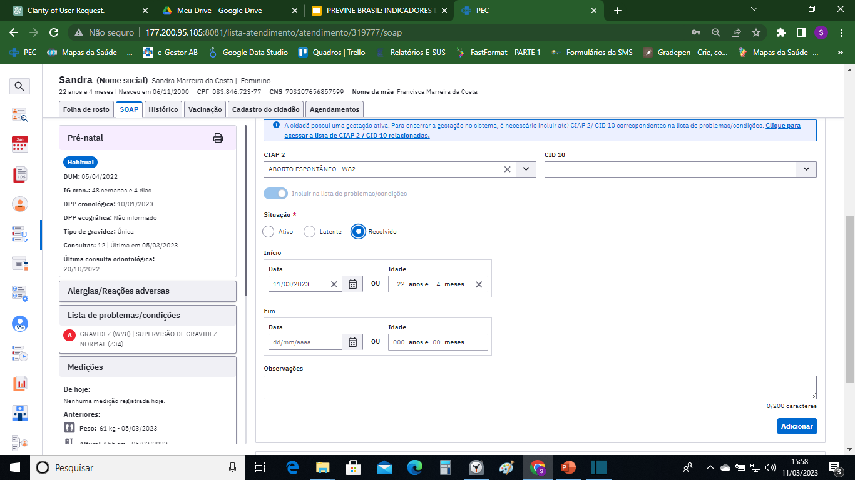
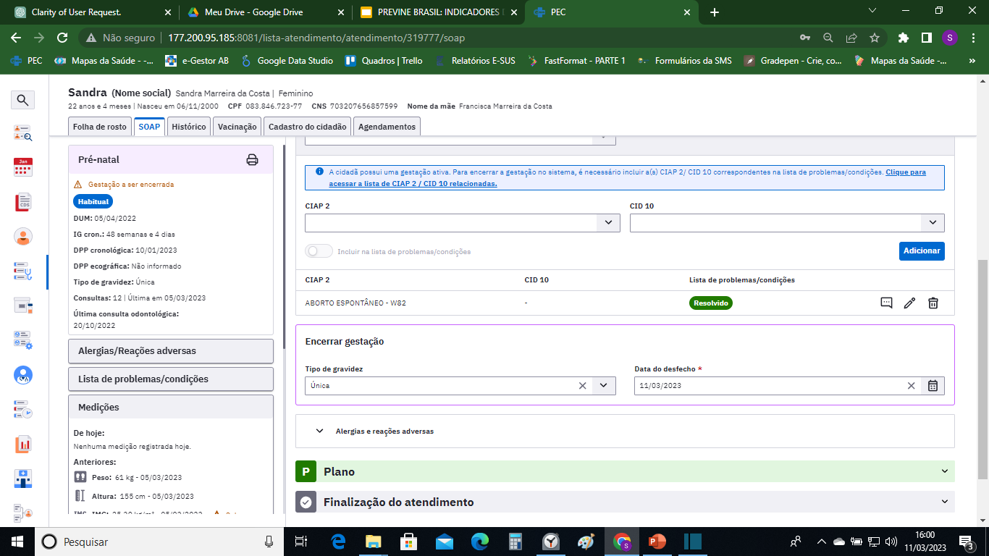
PRÁTICA: Registrando o aborto

Slide 7
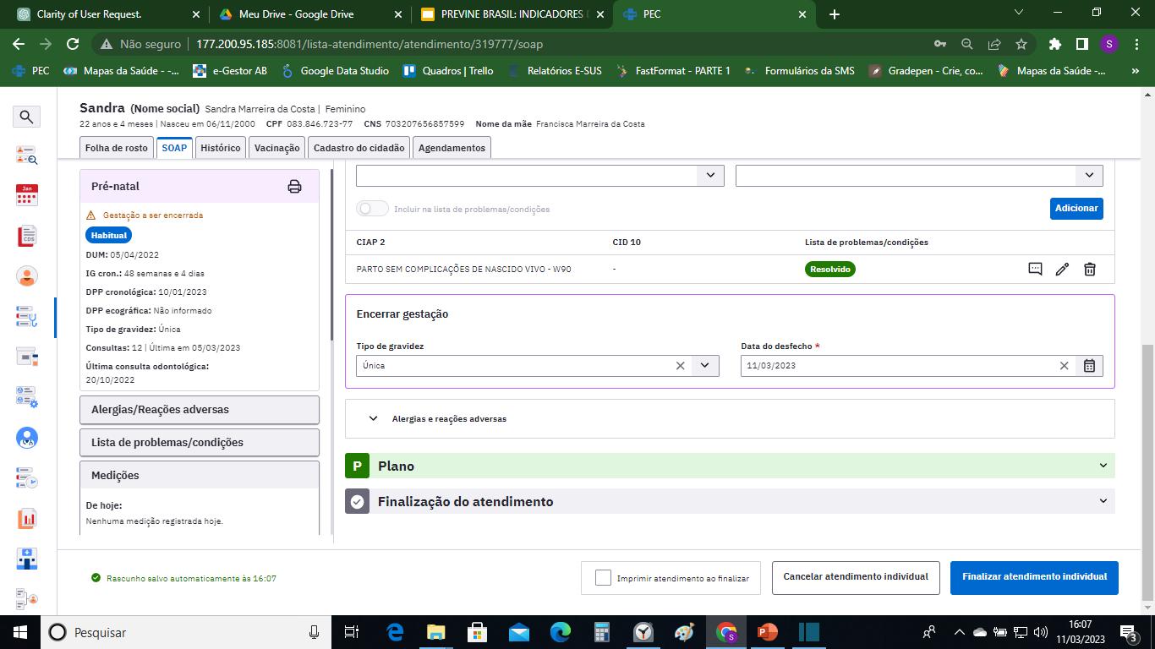
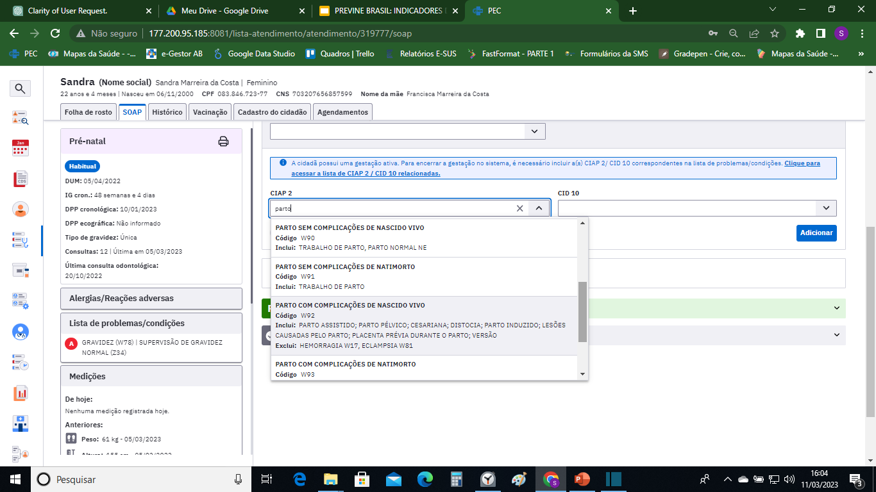
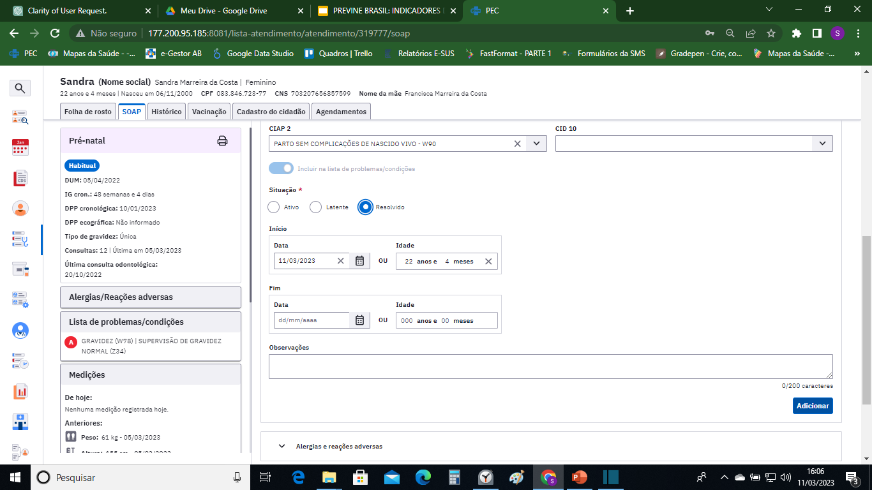
PRÁTICA: Fazendo a visita puerperal

Slide 8
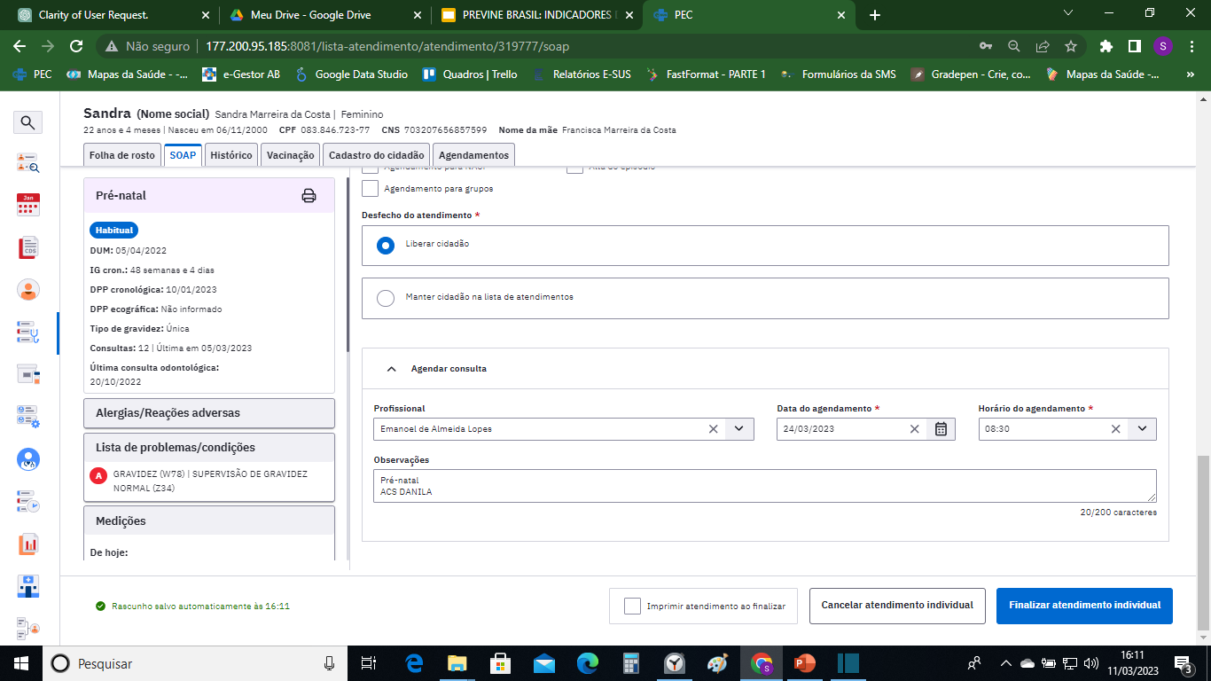
PRÁTICA: Agendar consulta

Slide 9
Segundo indicador
Proporção de gestantes com realização de exames para sífilis e HIV

Slide 10
Segundo Indicador
Realize e avalie os testes rápidos de HIV e Sífilis na primeira consulta de pré-natal e no terceiro trimestre
Registre o procedimento de realização dos testes rápidos de HIV e Sífilis juntamente com o resultado.
Recomendações semelhantes ao primeiro indicador

Slide 11
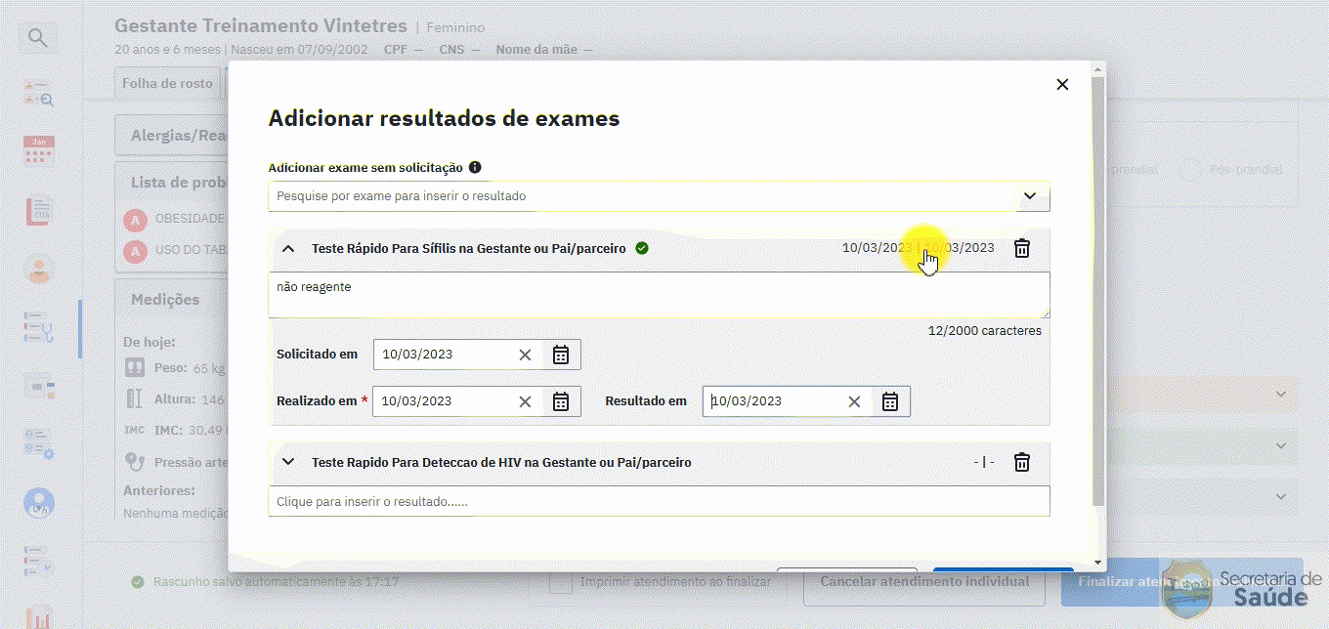
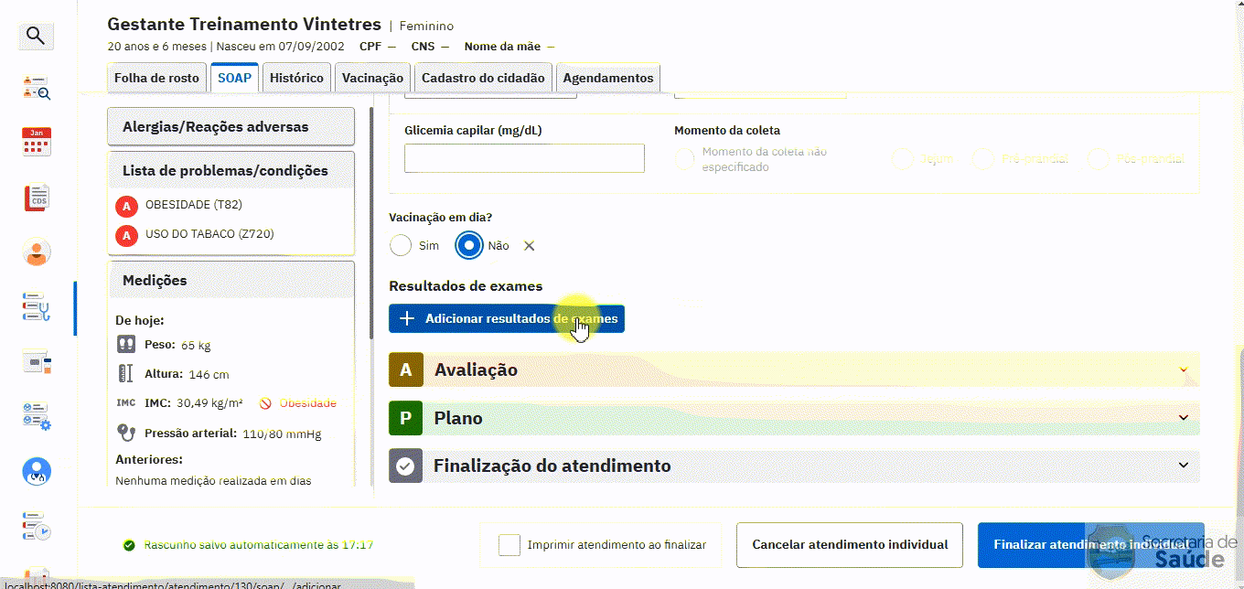
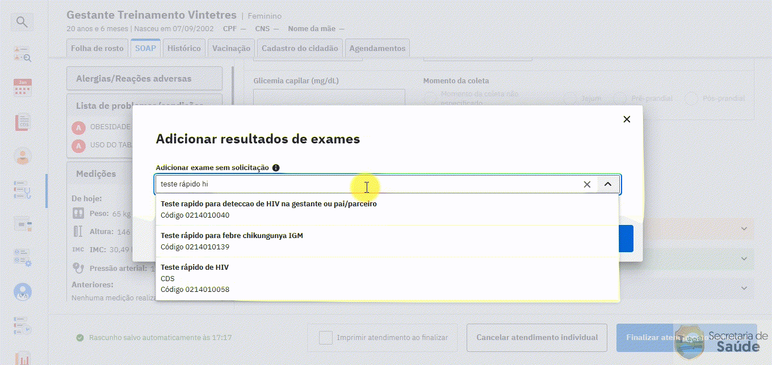
PRÁTICA: registrando o resultado dos testes rápidos no Objetivo

Slide 12
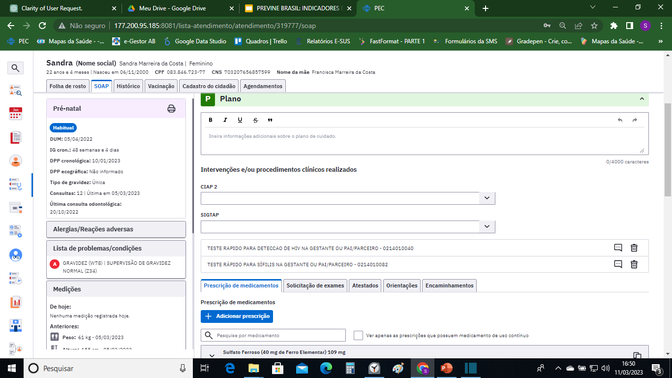
PRÁTICA: registrando o procedimento dos testes rápidos no Plano

Slide 13
Terceiro Indicador
Proporção de gestantes com atendimento odontológico realizado

Slide 14
Terceiro Indicador
Atendimento odontológico na gestante deve ser feito após confirmação da gravidez pelo enfermeiro ou médico.
Encaminhar gestante ao cirurgião-dentista só após entrada da gestação nos "problemas/condições" no PEC.
Utilizar código W78 para inserir automaticamente gestação nos "problemas/condições" do PEC.
Verificar registro da gestação na folha de rosto e incluir código W78 caso necessário.
Atendimento odontológico de gestante pode ser feito em outra equipe sem interferir no indicador.

Slide 15
Quarto Indicador
Proporção de mulheres com coleta de citopatológico na APS

Slide 16
Quarto Indicador
Verificar lista do Sisab das mulheres elegíveis para exame de prevenção.
Solicitar prevenção para mulheres atrasadas ou em seguimento do citopatológico (médico/enfermeiro)
Realizar prevenção em grávidas ≥25 anos, exceto contraindicação.
Agendar avaliação médica/enfermeiro para mulheres com resultados de prevenção.

Slide 17
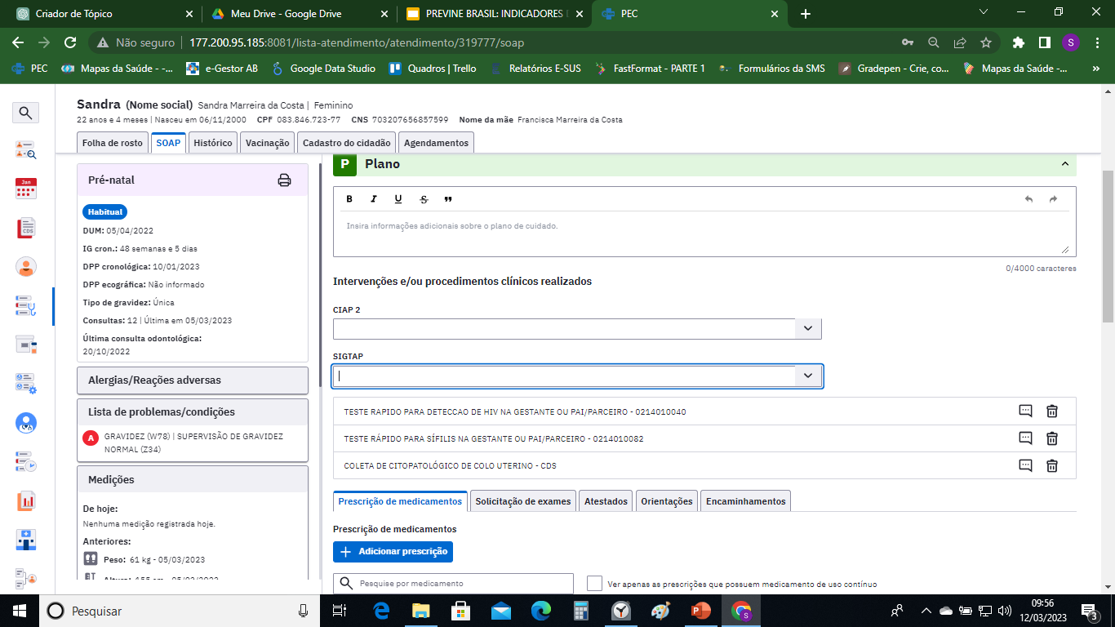
PRÁTICA: Registro da prevenção no Plano

Slide 18
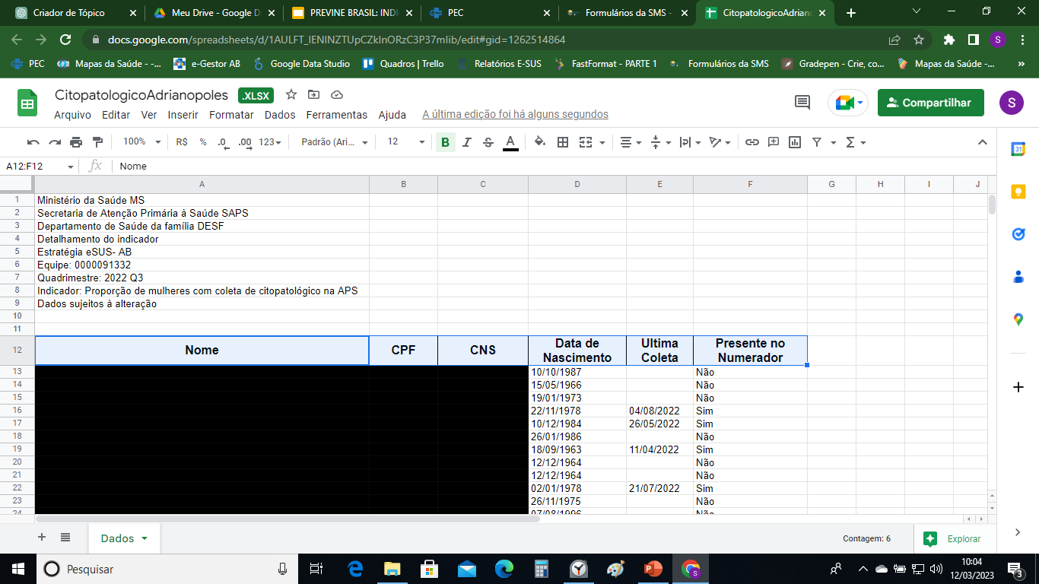
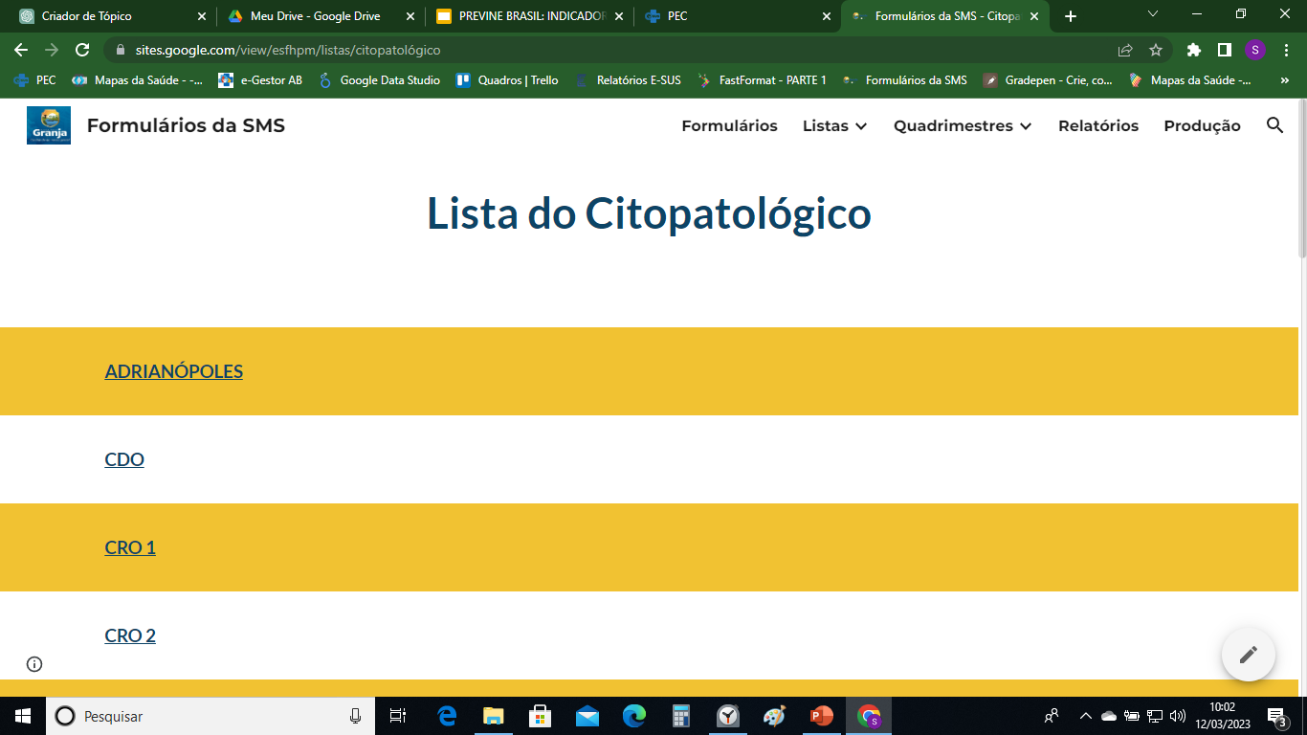

PRÁTICA: Checando a lista do Sisab

Slide 19
Quinto Indicador
Proporção de Crianças de até 1 (um) ano de idade vacinadas na APS com a 3ª (terceira) dose de Penta e VIP

Slide 20
Quinto Indicador
Solicitar cartão de vacina em todas as consultas de crianças menores de 2 anos.
Registrar nascimento no link imediatamente após o conhecimento do parto para liberação do CNS da criança.
Realizar visita puerperal até 7 dias após o parto.
Verificar lista Sisab, providenciar vacinação em crianças em atraso.
Realizar puericultura nos seguintes meses: 1º, 2º, 4º, 6º, 12º, 18º e 24º.

Slide 21
Quinto Indicador (Continuação)
Checar vacinas antes de desvincular criança da área.
Atualizar o cadastro com o CPF da criança, preferencialmente usando o CPF como identificador.
Registro vacinal tem que ser registrado no PEC e não no CDS

Slide 22
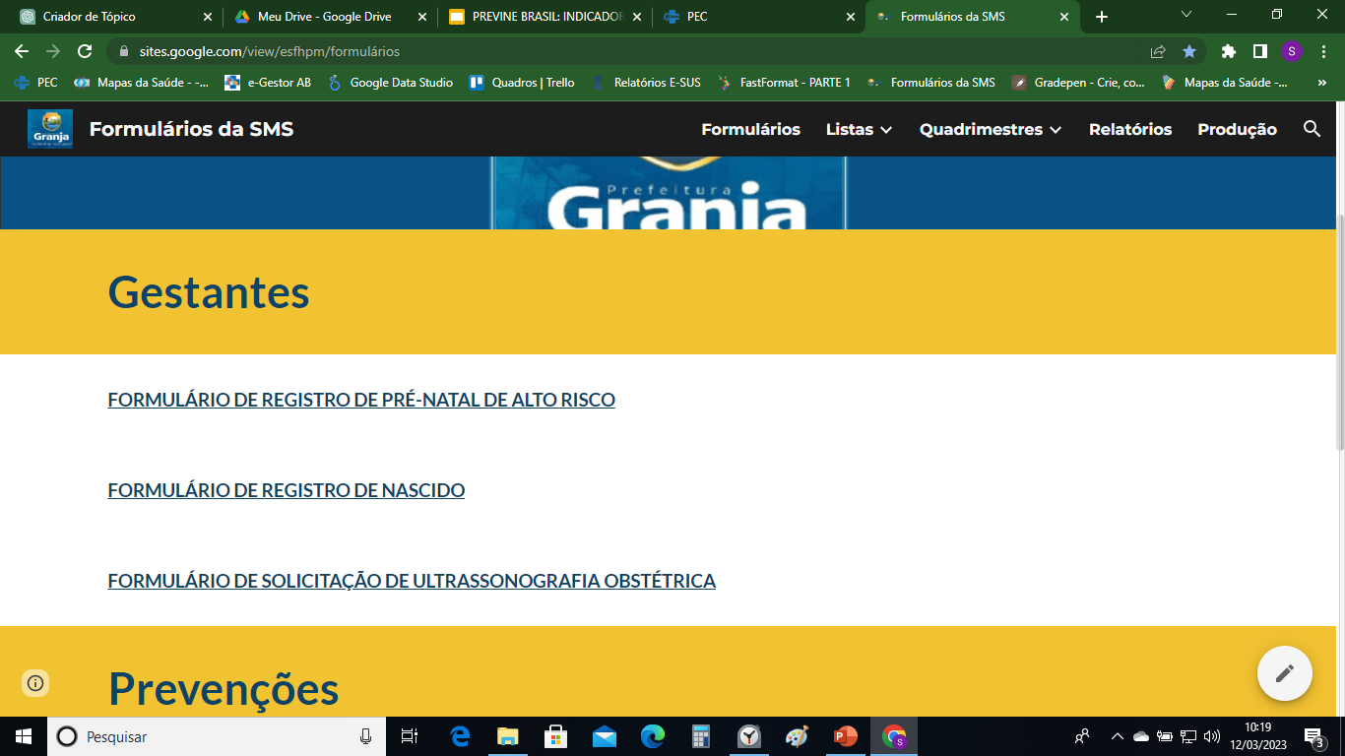
PRÁTICA: registro do nascimento

Slide 23

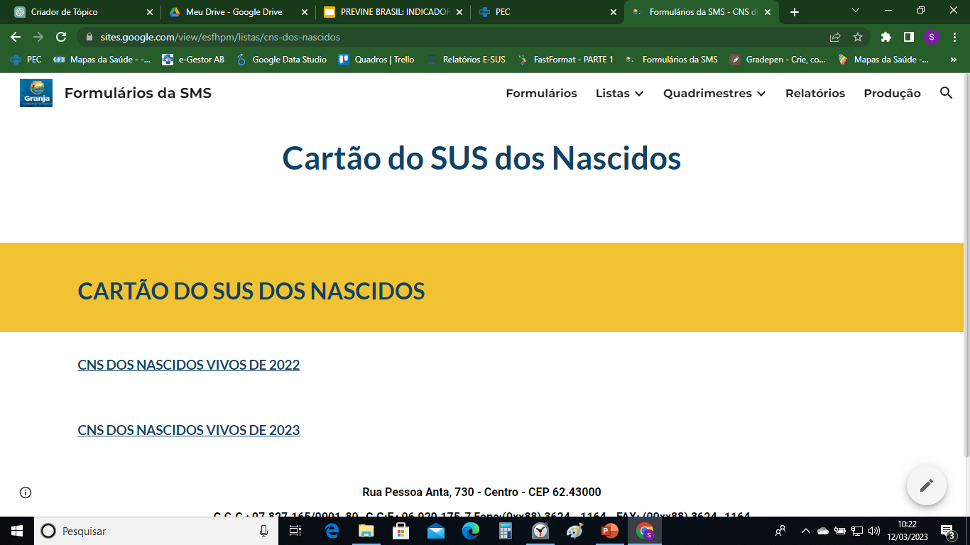
PRÁTICA: checando os CNS dos nascidos

Slide 24

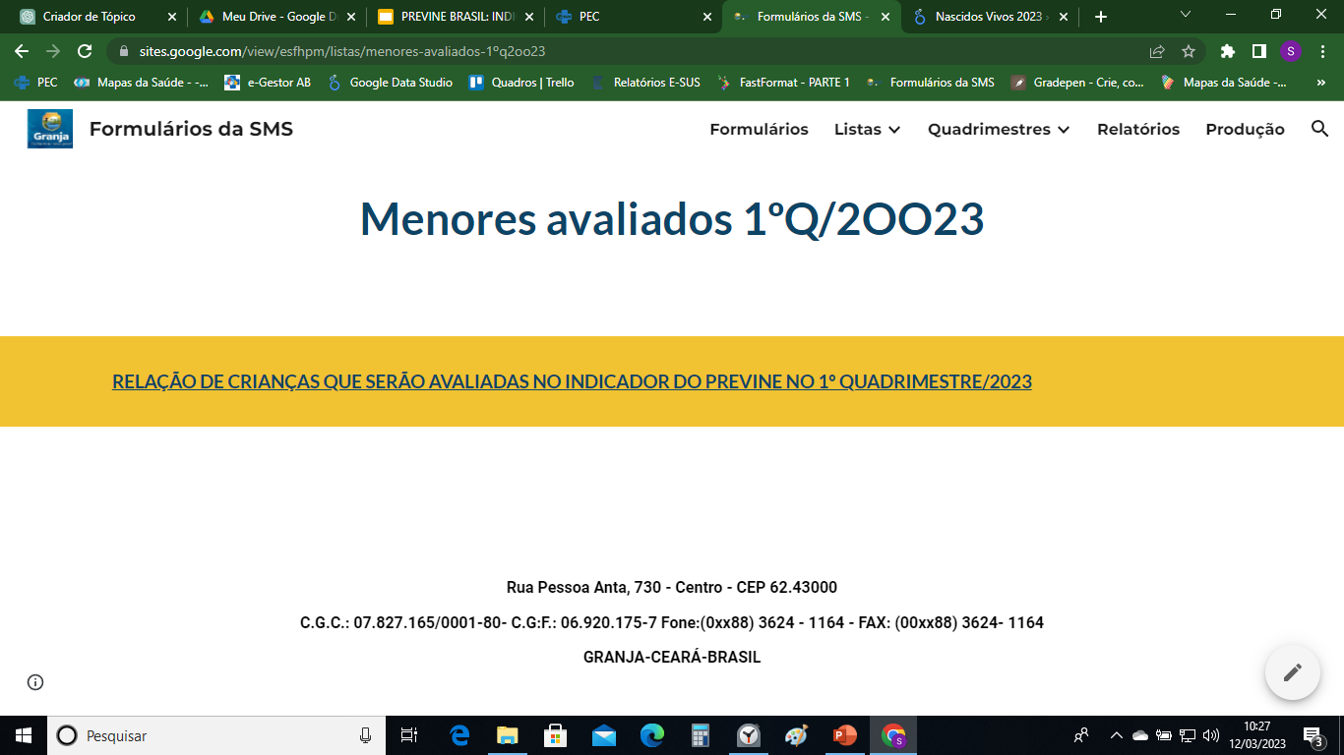
PRÁTICA: Conferindo a lista do SISAB

Slide 25
Sexto Indicador
Proporção de pessoas com hipertensão, com consulta e pressão arterial aferida no semestre

Slide 26
Sexto Indicador
O cálculo do indicador considera pessoas hipertensas as autorreferidas ou acompanhadas pela condição no atendimento individual.
Todos os atendimentos de hipertensos devem ser colocados em condição
O técnico deve encaminhar para médico ou enfermeiro incluir hipertensão nos 'problemas/condições' se não estiver registrado na folha de rosto.
PA verificada na escuta inicial não conta no indicador de hipertensão
Pedir aos ACS que incluam no cadastro individual apenas os pacientes hipertensos que foram identificados pela equipe

Slide 27
Sexto Indicador (Continuação)
Checar a lista do Sisab dos hipertensos
A orientação é não usar CID ou CIAP correspondente a hipertensão para pacientes com hipertensão eventual que não caracterize hipertensão definitiva. Para gestantes com hipertensão identificada na gravidez atual, usar CID de Hipertensão gestacional. Para pacientes com hipertensão eventual sem diagnóstico prévio, usar CID R030 e para o enfermeiro, usar CIAP: K25.
Verificar se houve verificação de PA e consulta de hipertensão nos últimos 6 meses

Slide 28
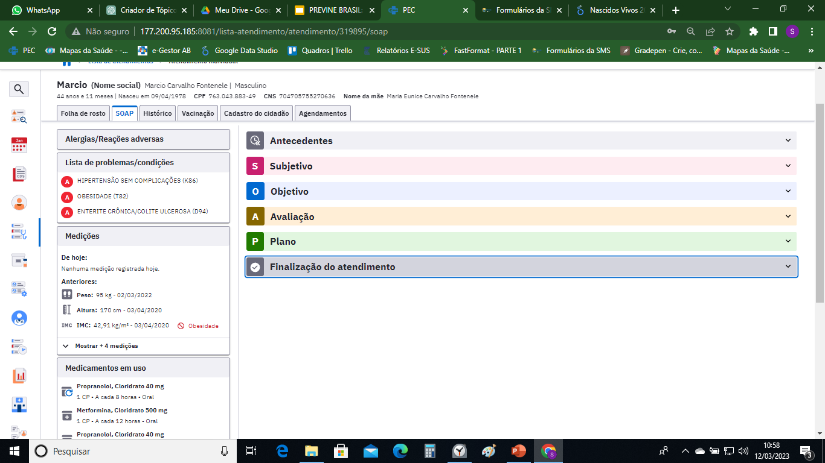
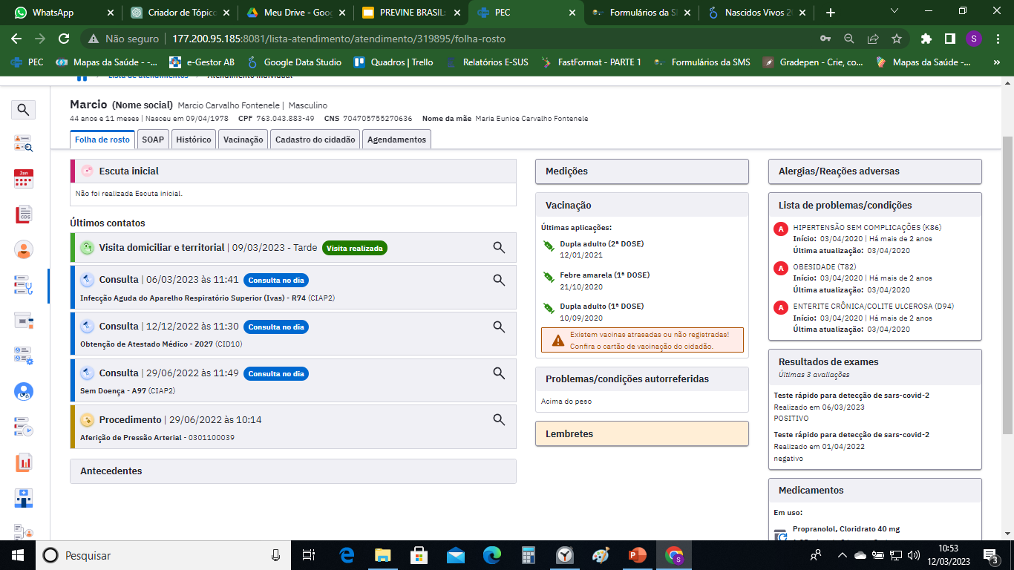
PRÁTICA: Checando se a hipertensão está em condição ou autorreferido

Slide 29
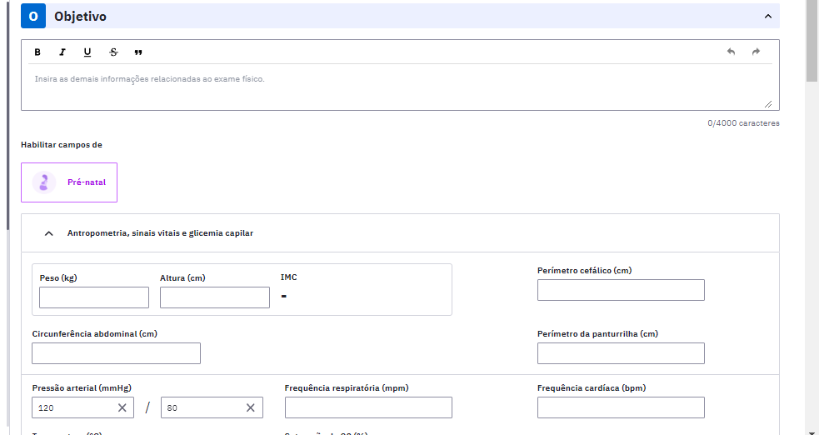
PRÁTICA: Registro de PA no Objetivo

Slide 30
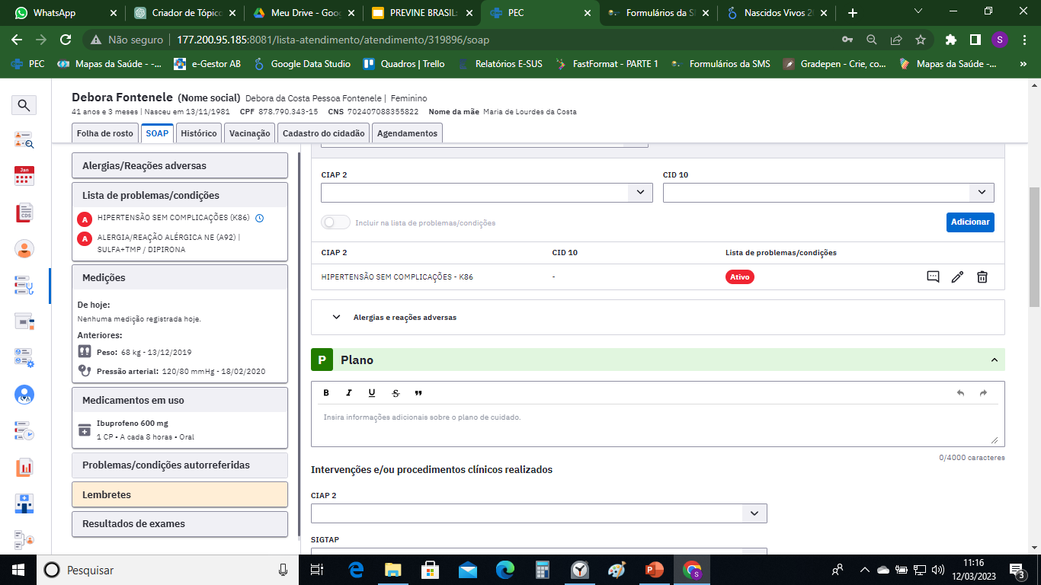
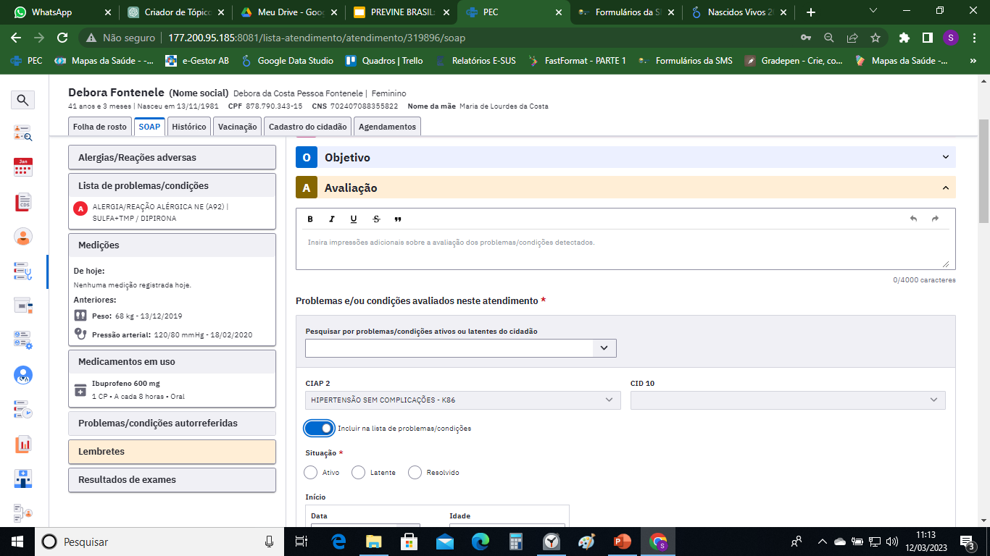
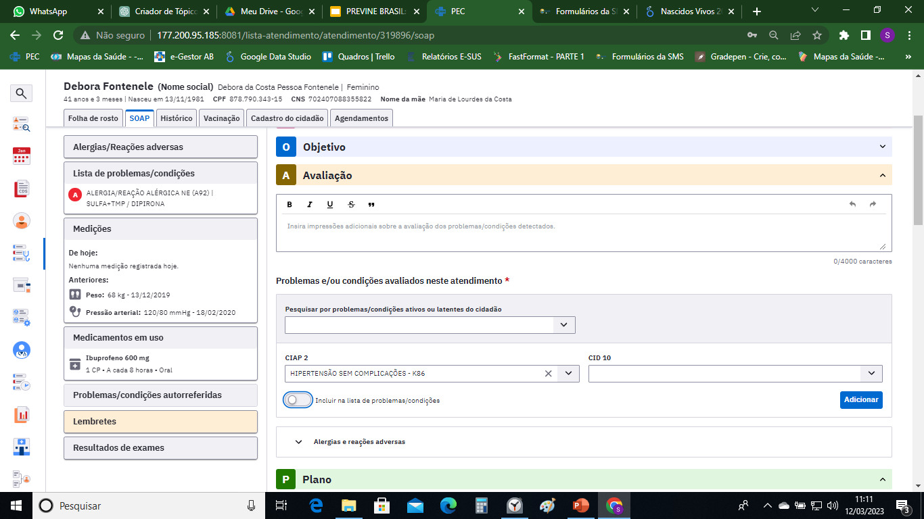
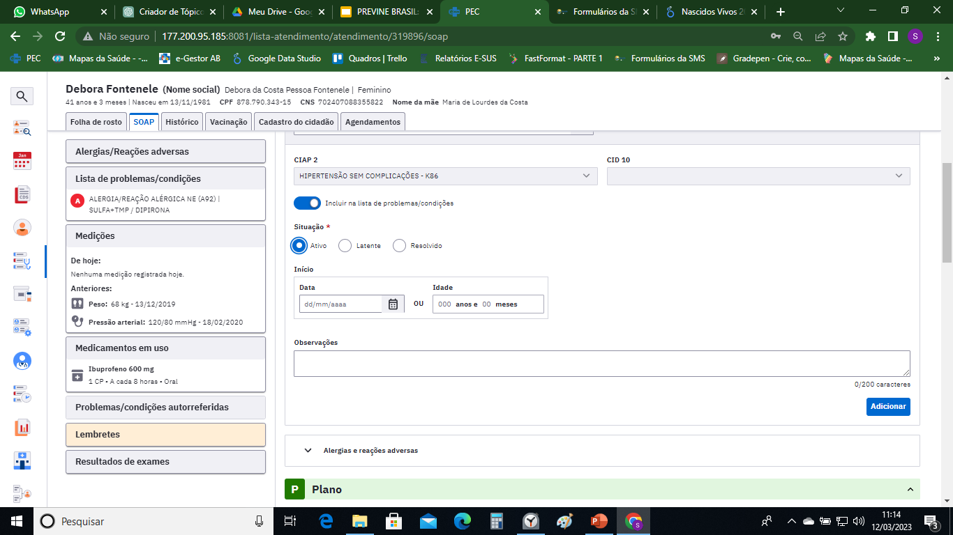
PRÁTICA: Colocando a condição de Hipertensão

Slide 31
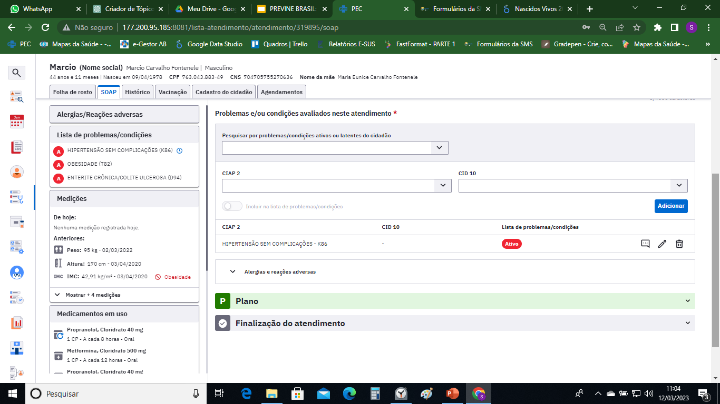
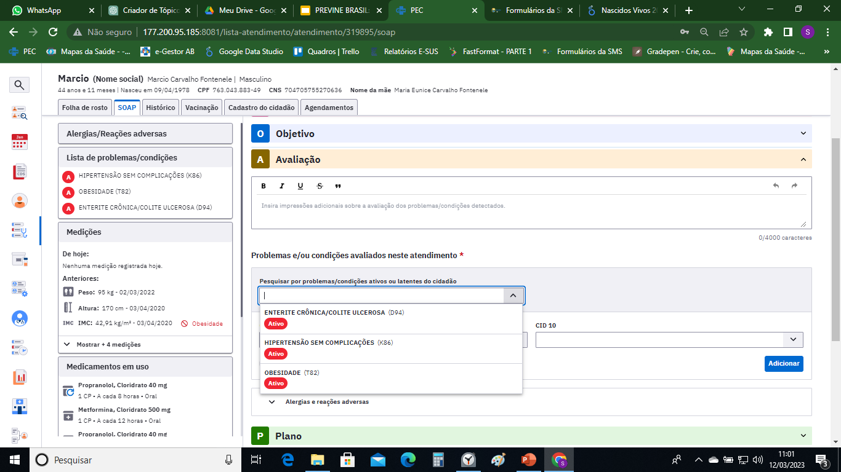
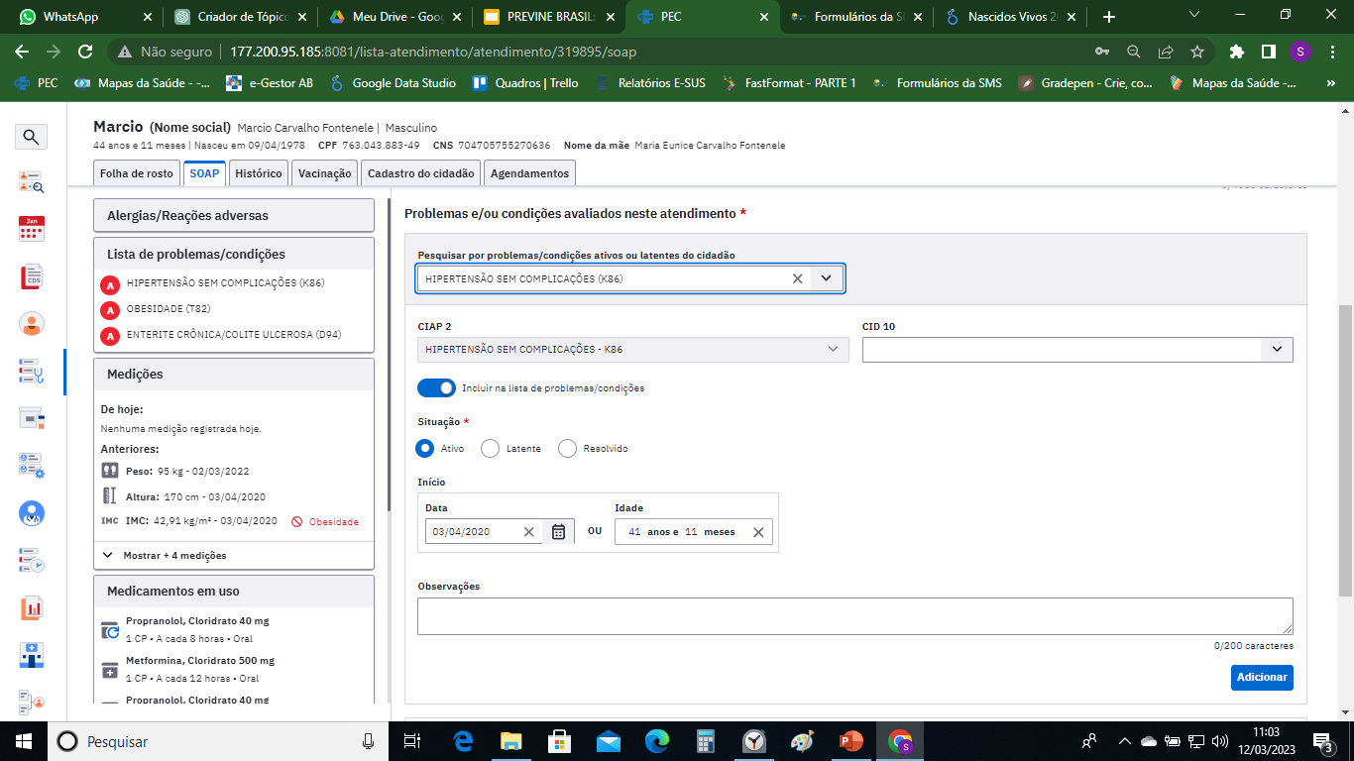
PRÁTICA: Colocando todo atendimento de hipertenso em condição

Slide 32

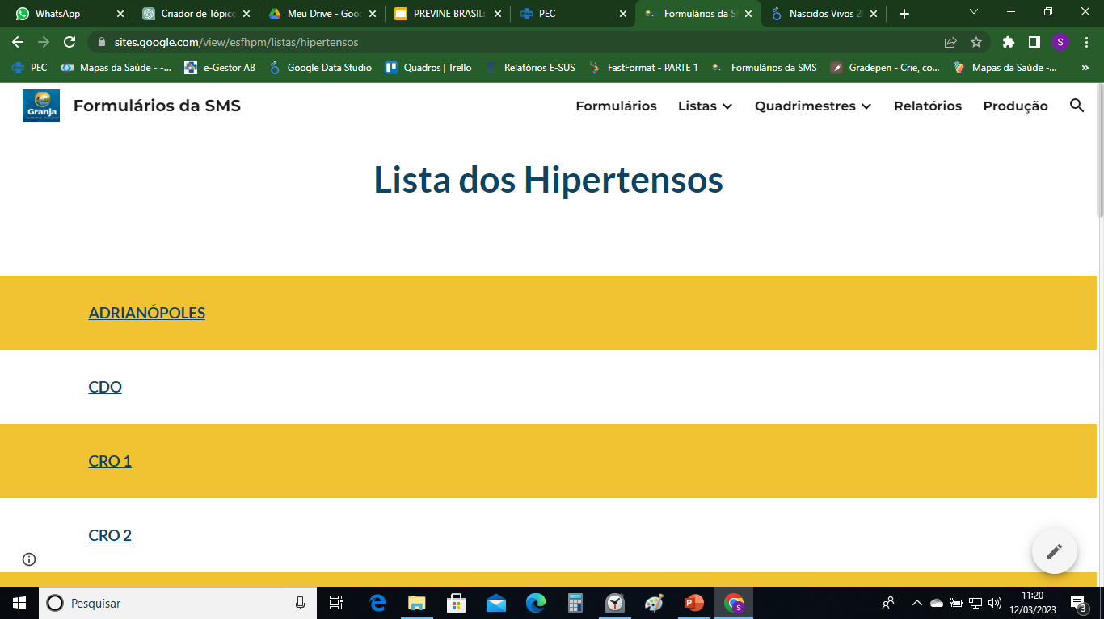
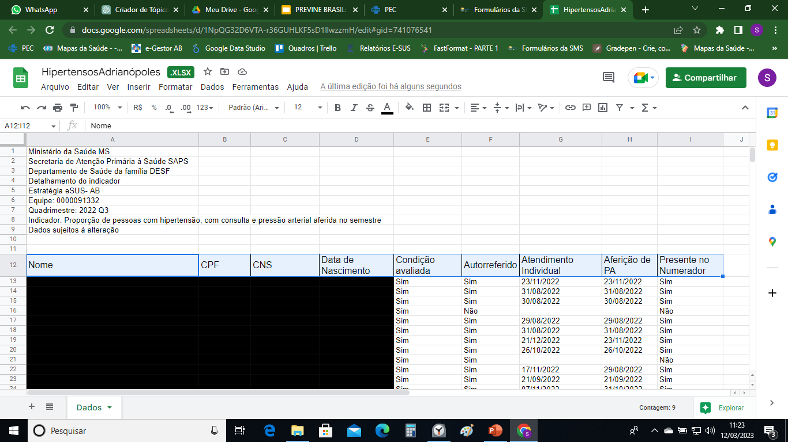
PRÁTICA: Verificar lista do SISAB

Slide 33
Sétimo Indicador
Proporção de pessoas com diabetes, com consulta e hemoglobina glicada solicitada no semestre

Slide 34
Sétimo Indicador
O cálculo do indicador considera pessoas diabéticas as autorreferidas ou acompanhadas pela condição no atendimento individual.
Todos os atendimentos de diabéticos devem ser colocados em condição e no mesmo atendimento solicitar A1C
Pedir aos ACS que incluam no cadastro individual apenas os pacientes diabéticos que foram identificados pela equipe.
Checar a lista do SISAB

Slide 35
Sétimo Indicador (Continuação)
Evitar uso do CID ou CIAP correspondente a DM em pacientes com hiperglicemia eventual que não caracterize DM definitiva. Optar por CID específico, como diabetes gestacional em gestantes com DM identificada durante a gravidez, e R73 em casos de hiperglicemia eventual sem diagnóstico prévio de DM.
Verificar se houve solicitação de A1C e consulta de diabéticos nos últimos 6 meses

Slide 36
PRÁTICA: Checando se a DM está em condição ou autorreferido
Mesmo processo da hipertensão

Slide 37
PRÁTICA: Colocando a condição de Diabetes
Mesmo processo da hipertensão

Slide 38
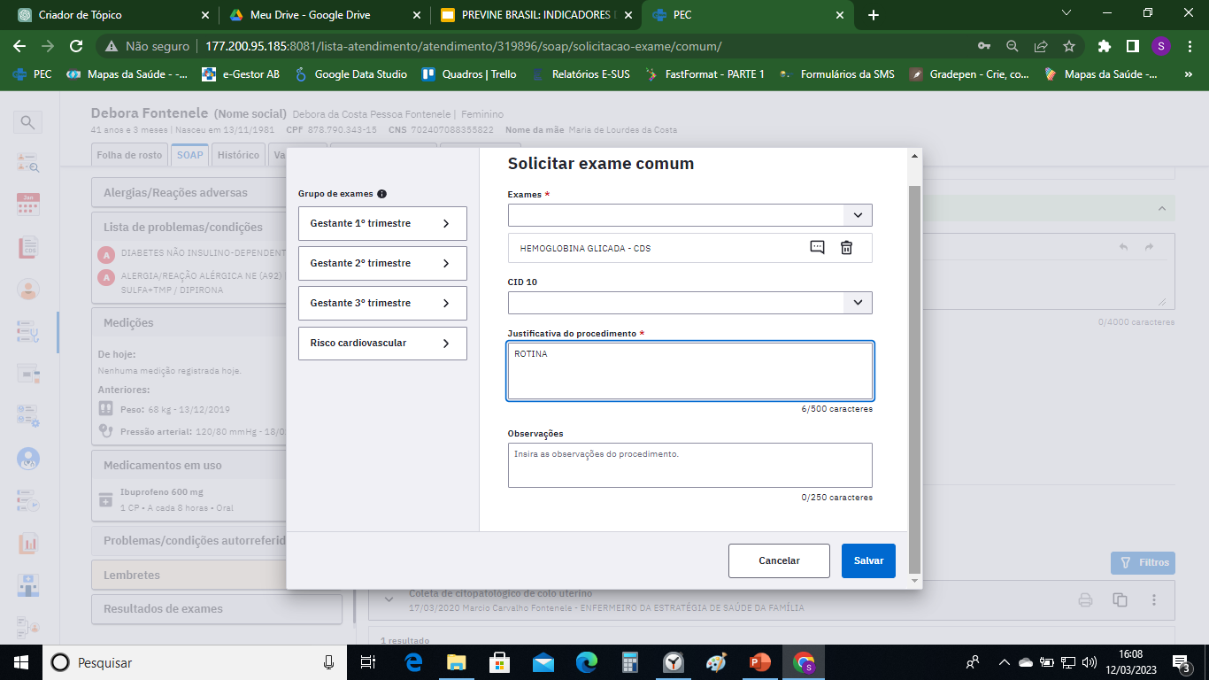
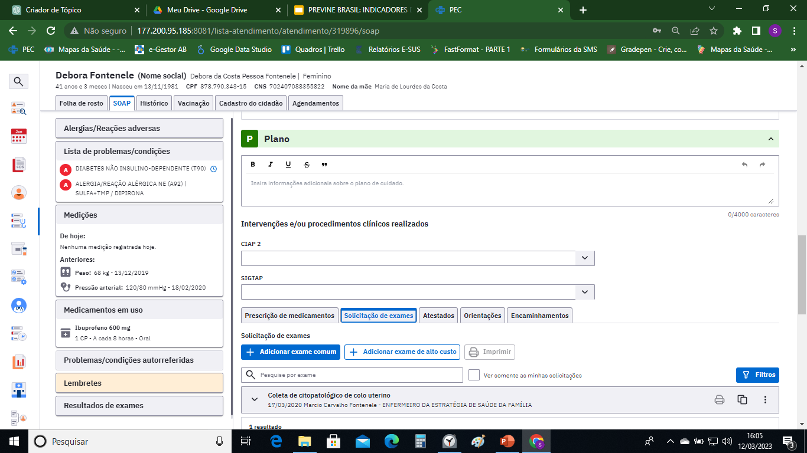
PRÁTICA: Solicitando a A1C

Slide 39
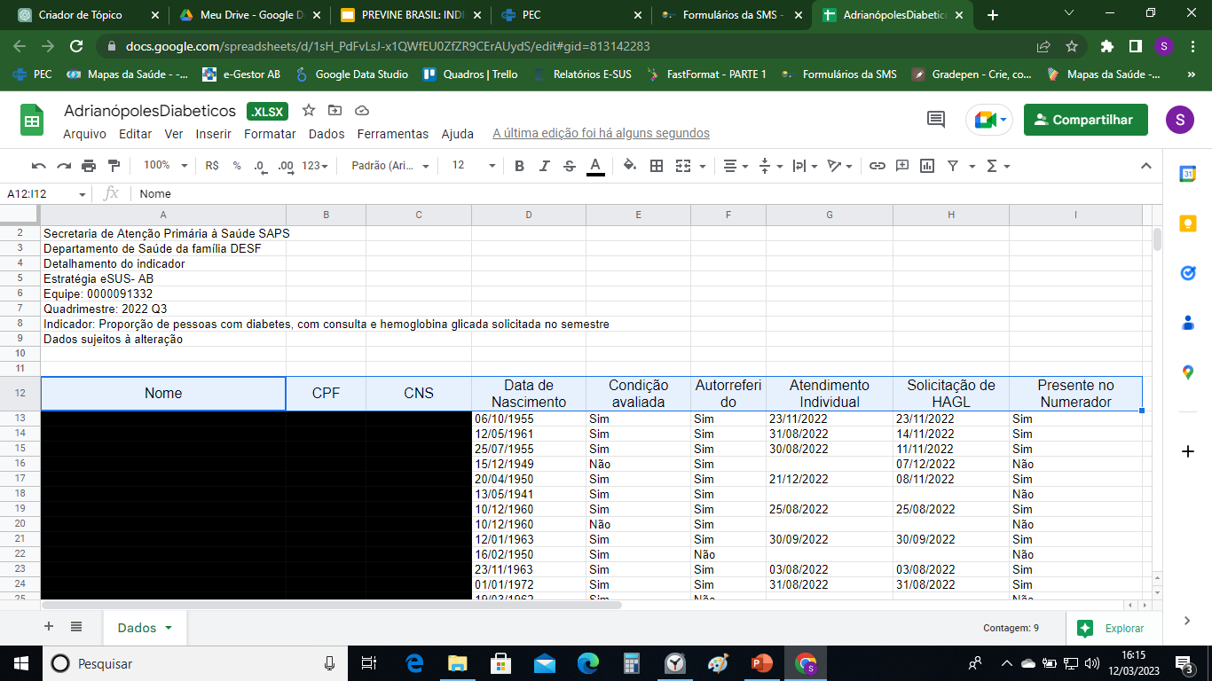

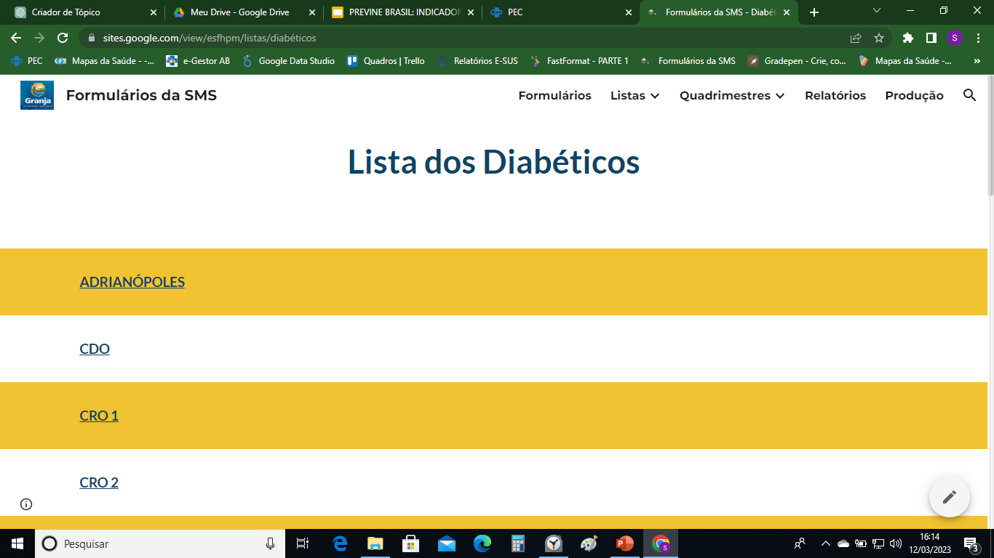
PRÁTICA: Verificar lista do Sisab

